Slide 1
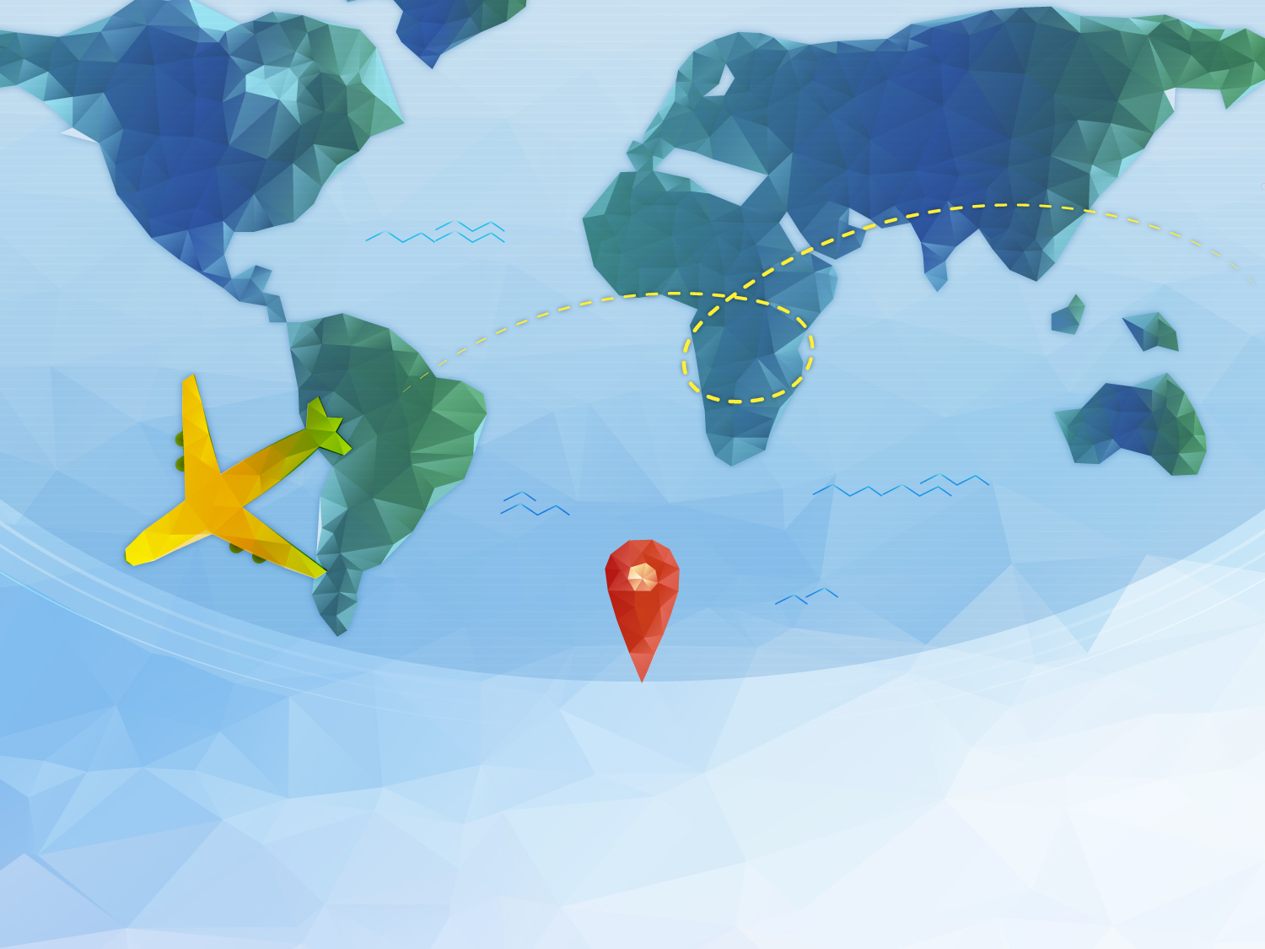
Громадянська дипломатія Швейцарської Конфедирації
Виконав:
Студент групи МВ-34
Чабуркін Павло

